Slide 1
Strategie MICROcanaux
28 Janvier 2020

Slide 2

Répondre aux différents besoins
Nécessité de trouver des développements qui soient utiles pour chaque projet/laboratoire
→ Coopérations
LHCb Velo
R&T IN2P3
NA62-GTK
SINAM
LP3

Slide 3
Phasage projetS
Phases | 2019 | 2020 | 2021
Etape 1 : Définition concepts
Etape 2: Validation process microcanaux
Etape 3 : Validation process connectique & loading puce
NA62-GTK : fourniture microcanaux Framework TDR LHCb
Projet R&T
04/19
11/19
07/20

Slide 4
ETAPes projet R&T
Etape 1
Définition concepts
Etape 2
Validation process microcanaux
Etape 3
Validation process connectique & loading puce
Validation gravure Laser
Gravure DRIE
Design Conecteurs
Mise en place banc de test
Gravure Chimique
Dépot verre sur connecteur
Analyse du besoin
Bonding sur couche mince
Dépot verre sur Chip
Ecriture article
Tests pression
Bonding connecteur
Bibliographie
Recherche financement
Bonding Chip
Dévelopement bonding @Luminy
Concepts
Bilan technico-économique
Bonding entre radiateur
Recherche valorisation
Recherche financement
04/19
11/19
07/20

Slide 5
Etape 1: Définition concepts
Glass deposition
Process microcanaux
Wafer Si
Thin layer of glass (5μm)
Etching
Anodic Bonding
Thining
Process puce
Process connectique
Glass on connector
Connector bonding
Glass on chip
Bonding chip

Slide 6
Avancement Etape 2: Validation process microcanaux
Projects & Tasks | Start – End date | (1) | Nov | Dec | Jan | Fev | Mar | Avr | Mai | Jui | Jui | Aou | sept | oct
Etape 2 | Nov 2019 → Jui 2019 | 
Tests Gravure chimique | Nov – Dec | 
Gravure DRIE | 01 Jan– 14 Fev | 
Bonding | 1 Mar – 15 Avr | 
Amincissement et découpe | 01 Mai – 30 Mai | 
Tests pression | 2 Jul – 27 Sept | 
100%
30%
0%
0%
20%
(1) Level of completion:

completed

on-going
❑
issues / deferred

not started

Slide 7
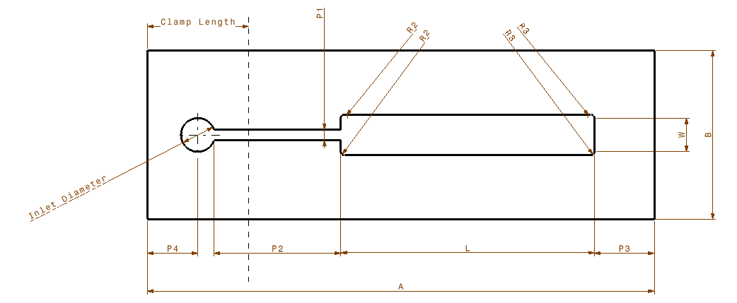
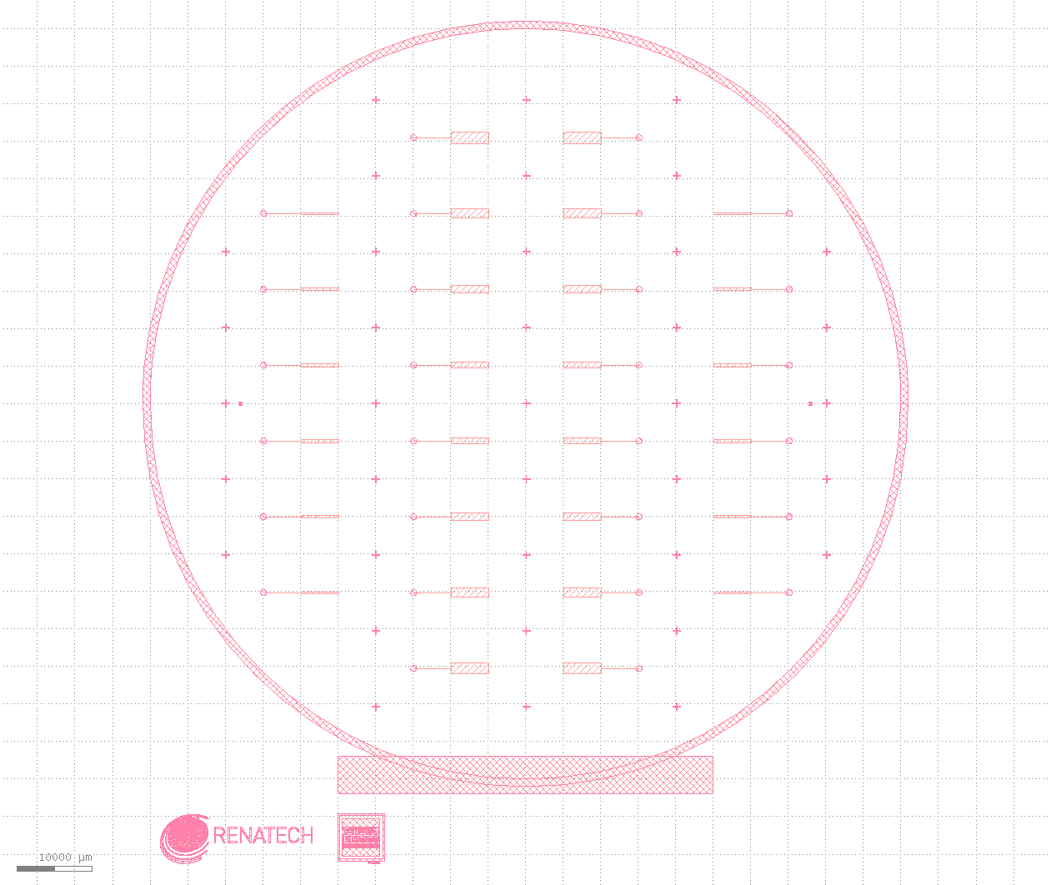
Avancement Etape 2: Gravure DRIE - design masque
Motif pour test pression suivant préconisations CERN
2 Masques fabriqués

Slide 8
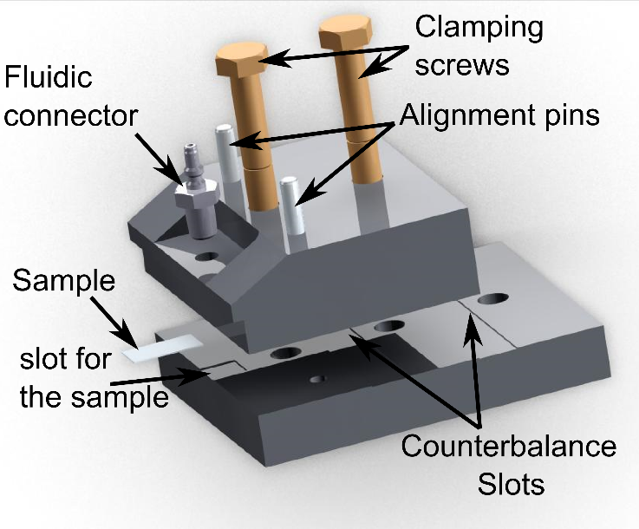
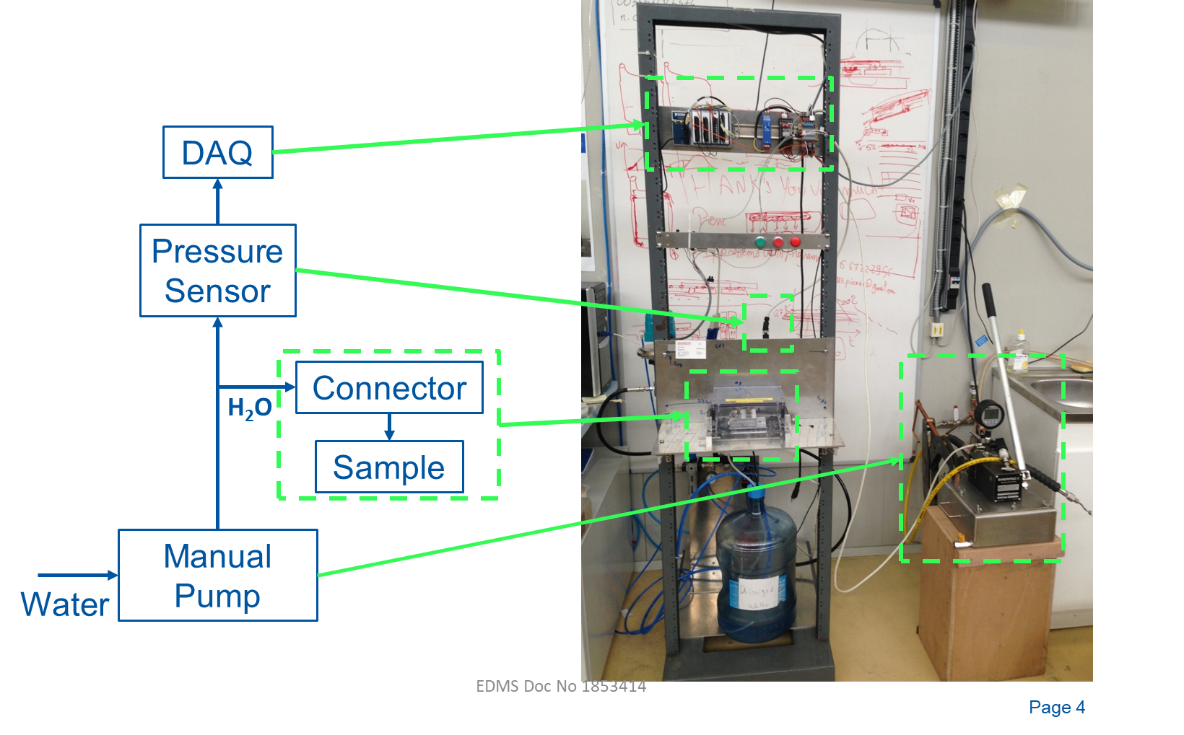
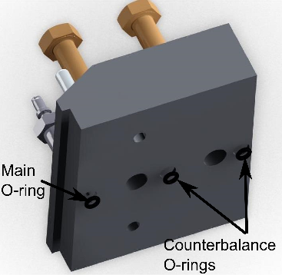
Avancement Etape 2: Essais pression
Setup CERN
Connecteur
Duplication setup ou utilisation moyens CERN?
→ Décision en mai en fonction avancement et budget
Page 8

